Slide 1


基于STM32的小型四轴飞行器
项目成员 段一鸣 黄宇荣 潘蓝根

Slide 2

Contants
01
02
03
项目介绍
存在的问题及解决方案
展望
Copyight @2017 wechat damen_ppp lnc
All Rights Reserved

Slide 3


项目介绍
一、项目目的
二、项目任务
三、项目方案
四、项目成果

Slide 4
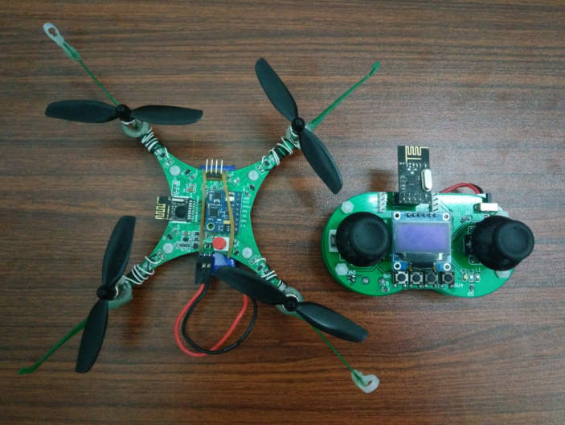
项目目的
Project Purpose
本项目研究的目的主要在于设计出一款成本低，稳定的小型四轴无人机。

Slide 5
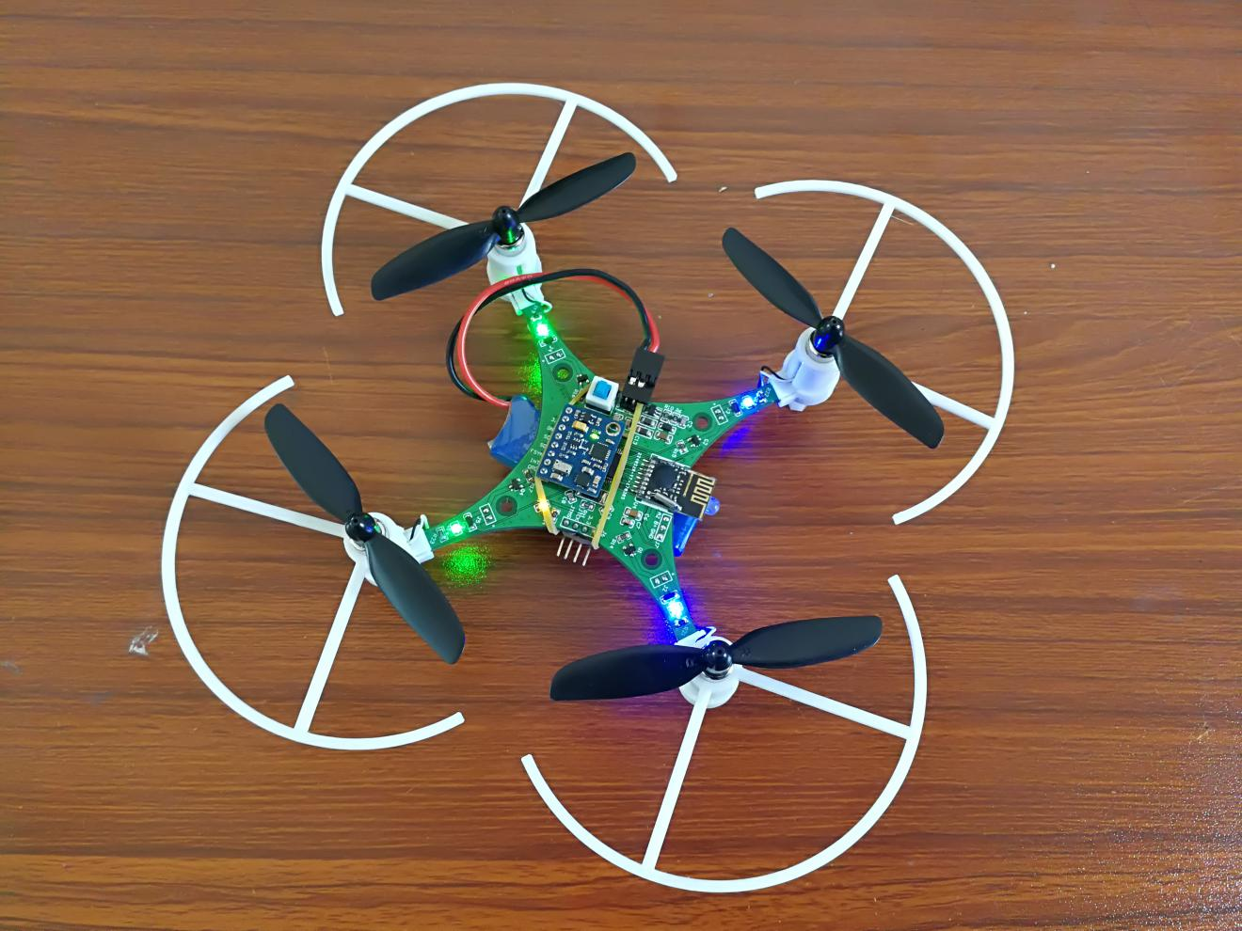
项目任务
Project Task
实现无人机前进、向左、向右、向后的飞行。

Slide 6
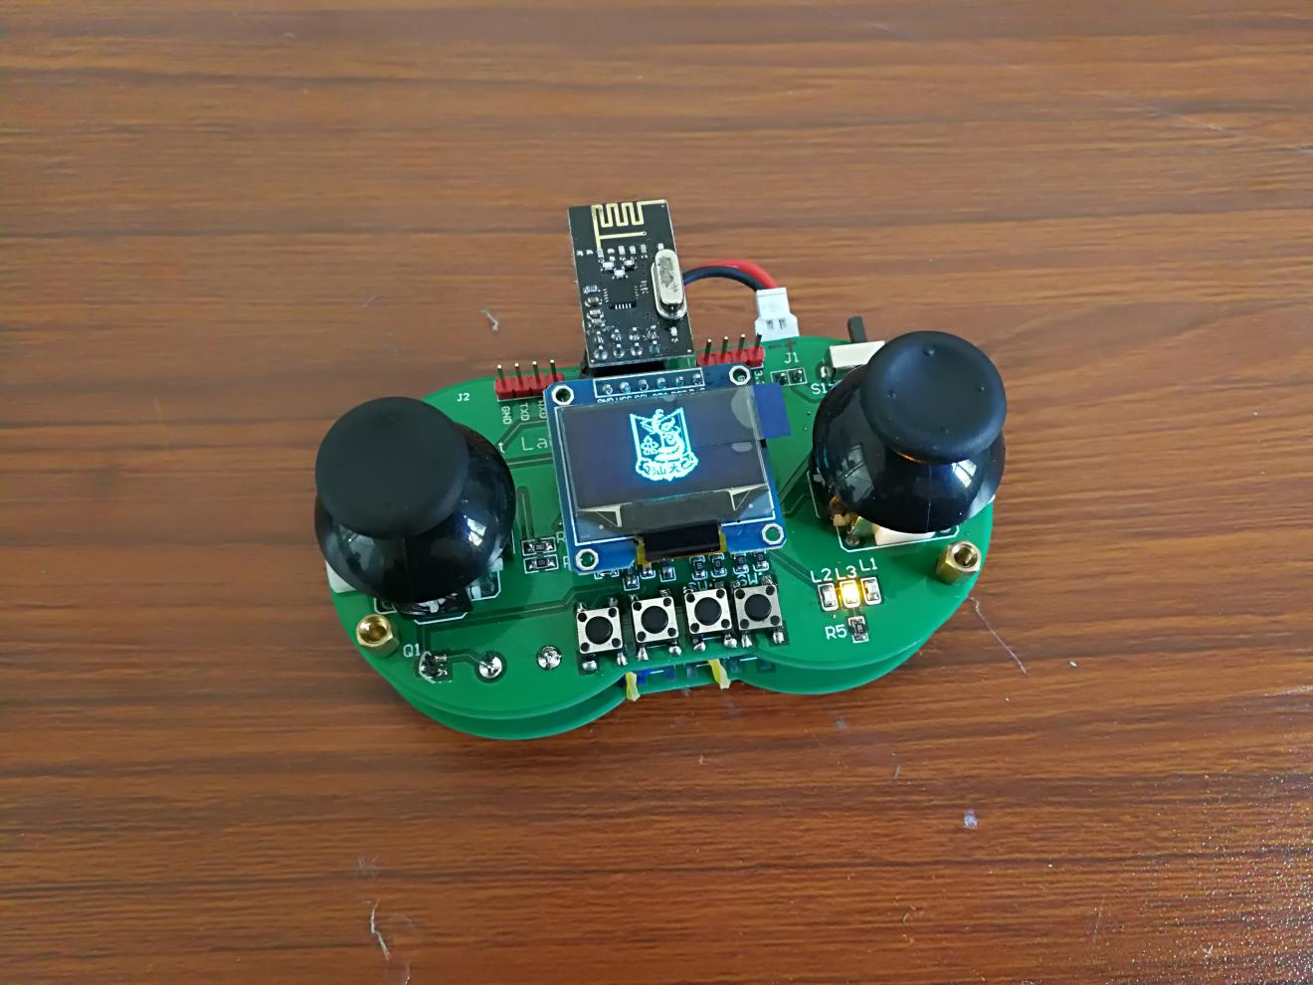
项目方案
Project Alternatives
本作品用STM32来做主控，利用6050姿态传感器来获得当前无人机的姿态，用卡尔漫滤波算法进行滤波，用PID算法进行调节，最终实现无人机前进，向左，向右，向后的飞行动作。

Slide 7
项目成果
Project Outcome
一、电路板的设计和制作
二、遥控器电路板的设计和制作
三、驱动程序的开发
四、防护罩3D制作

Slide 8
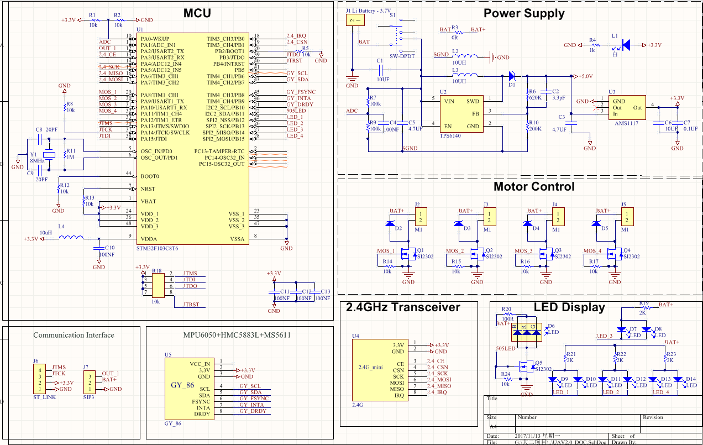
电路板的设计和制作
Circuit board design and production

Slide 9
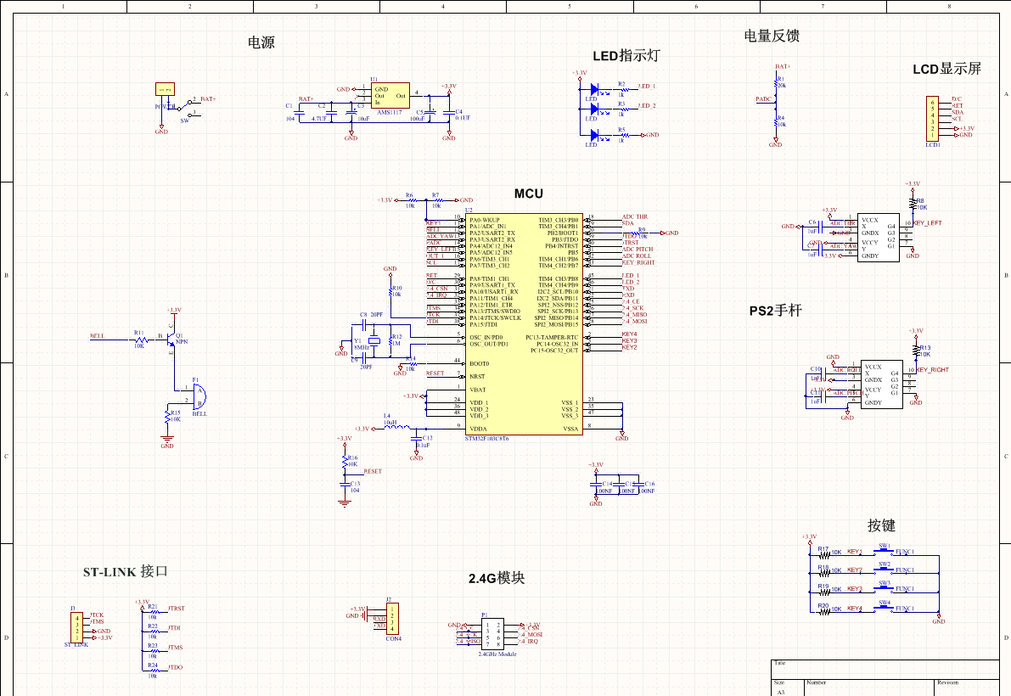
遥控器电路板的设计和制作
The remote control circuit board design and production

Slide 10
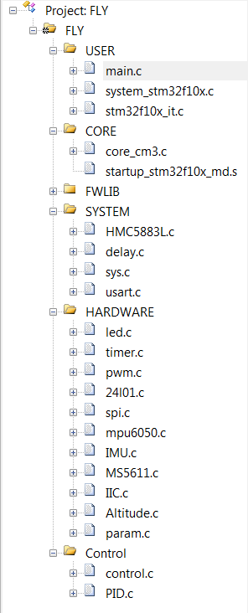
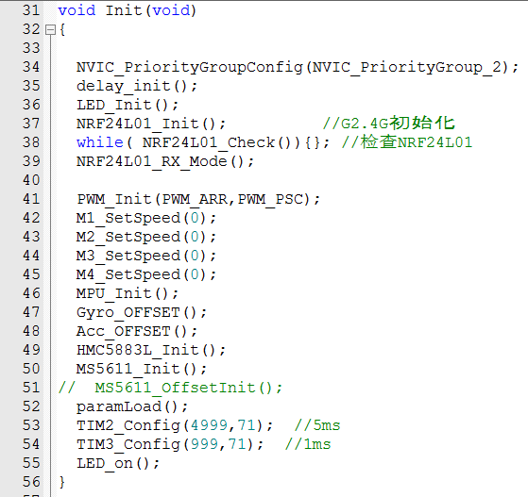
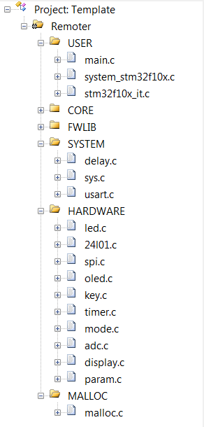
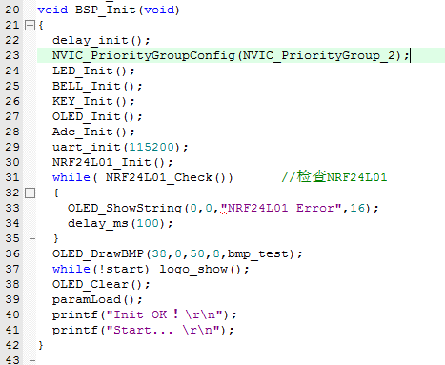
驱动程序的开发
The development of the driver

Slide 11
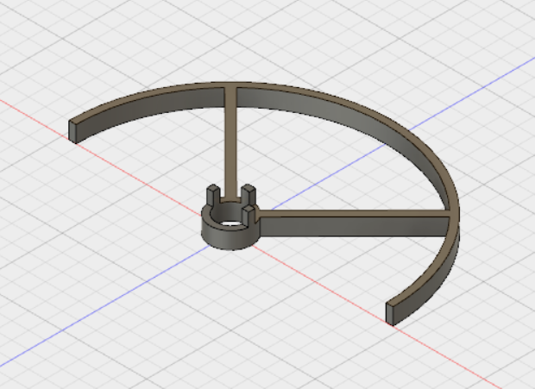
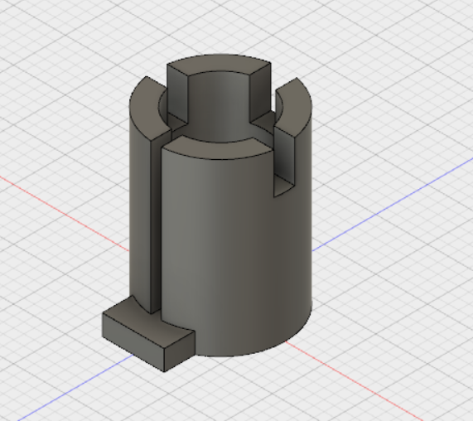
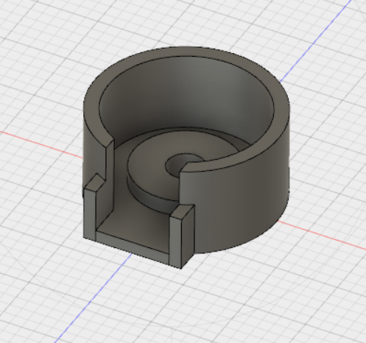
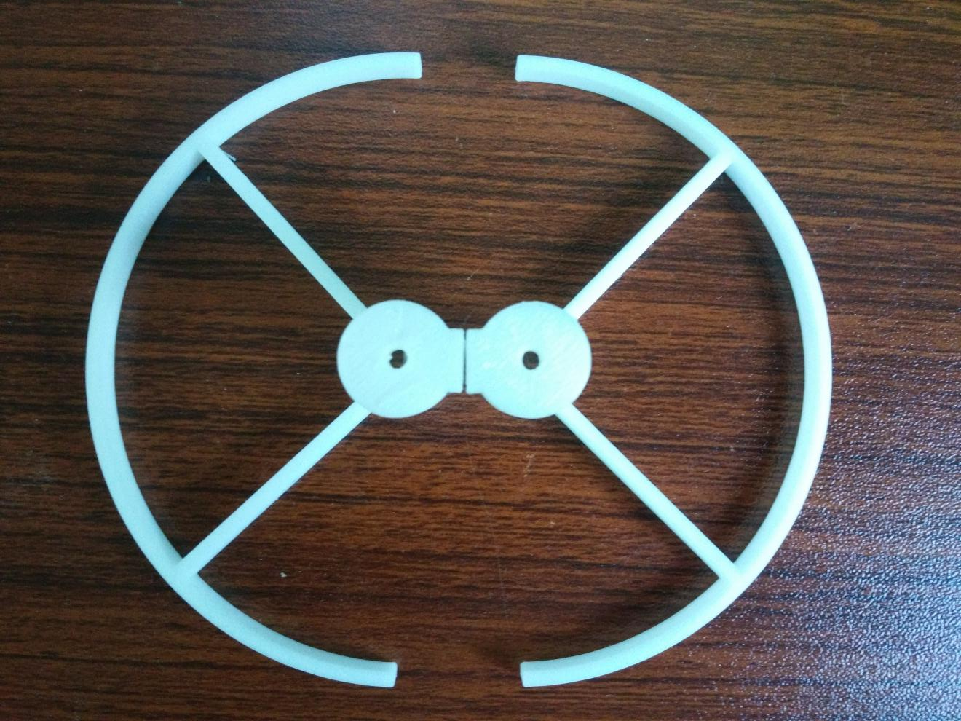
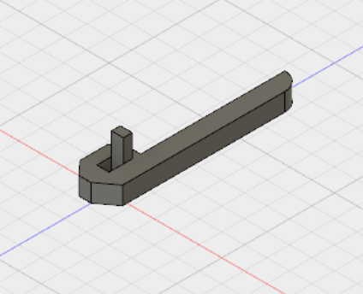
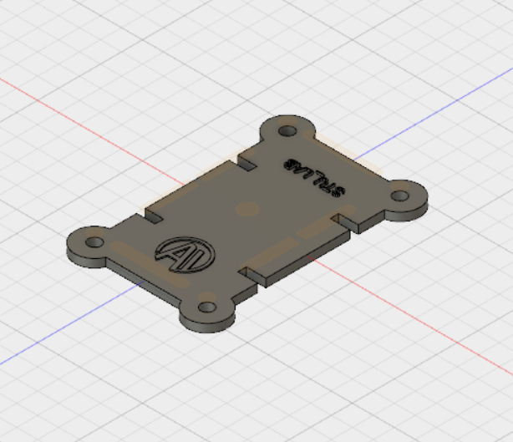
防护罩3D制作
Protective cover 3D production

Slide 12
实现了无人机的飞行
Implements the uav flying around

Slide 13

存在的问题及解决方案

Slide 14
存在的问题及解决方案
The existing problems and Solutions
问题1：无人机飞行还不够稳定
方案：后面会继续调试和优化程序
问题2：无人机负重不足
方案：设计新一代电路板，改用更大动力的电机
问题3：续航问题
方案：寻找更合适电源方案

Slide 15
展望

Slide 16
展望
Forcast
一、继续优化程序和电路板的设计，使飞机更加稳定
二、完善四轴的功能

Slide 17

Thanks.

